Slide 1
ANKARA İLİ MHRS DEĞERLENDİRME TOPLANTISI 06 Şubat 2019

Slide 2
Genel Kural Hatırlatmaları
Aynı güne ilk muayene randevusu sabah saat 07:00 ye kadar verilmektedir.
Devam Eden Muayene ve Sağlık Kurulu randevuları aynı gün içerisine verilmektedir.
Bu sebeplerden dolayı düzenli olarak MHRS den randevu sorgulaması yapılmalıdır.
Takipli Hasta Listesi ( Yeşil Liste) ekleme ,onaylama ,silme ve sorgulama işlemlerinin yapılabilmesi önem arz etmektedir.
Sağlık kuruluna verilen randevuların ilişkilendirilmesi gerekmektedir.
Sağlık Kurulu Birimine Randevu
Cildiye branşı 2 randevu

Slide 3
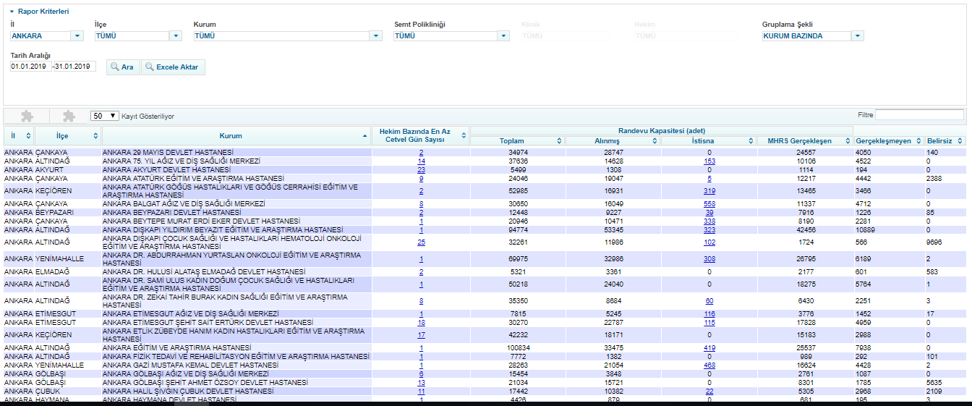
Randevu Durum Bilgisinin Gönderilmemesi
Randevulu muayene oranına erişebilmek için hastaların geldi gelmedi bilgisinin MHRS ye
gönderilmesi gerekmektedir. Bu verinin randevunun olduğu gün MHRS ye bildirilmesi gerekmektedir.
Aksi halde karne verisinden puan alınamaz.
2018 İlk 10 Ayda :
Hastanelerde bulunan belirsiz randevu sayısı: 745.232
Aile Hekimlerinde bulunan belirsiz randevu sayısı: 1.923.172
Randevusuna geldiği halde gelmediği iletilen hastalar için yaşanılan sıkıntılar

Slide 4
Hastane İçerisinde MHRS den Randevu Verme
Hastaneler HBYS programları üzerinden MHRS ye randevu verebilmektedir.
Bu hem vatandaş memnuniyetini artırırken hem de MHRS nin çağrı merkezi üzerindeki yükü azaltmaktadır.
Fakat kontrol edildiğinde Ankara ilinde MHRS de aktif 49 ana kurum olmasına rağmen HBYS üzerinden 2018 yılında randevu vermeyen hastaneler var.
HBYS Üzerinden Randevu Veren Hastane Sayısı
HBYS Üzerinden Randevu Vermeyen Hastane Sayısı
42
7

Slide 5
Hastane Birleşme –Ayrışma Problemleri
Mali olarak hastane birleşmeleri
Hastane ayrışmaları
Hastane taşınma işlemleri
Yukarıdaki verilen başlıklar MHRS içerisinde işleyişi olumsuz etkileyen enler arasında gelmektedir.
Vatandaş mağduriyetlerini önlemek için bu işlemlerin en az 15 gün öncesinden MHRS ye bildirilmesi gerekmektedir.
Böylelikle ;
Daha önceden randevu alan vatandaşa hastanesinin adresinin değiştiği bilgisini verebiliriz.
Ayrışan ya da birleşen hastanelerin cetvellerini kontrol altına alarak teknik gerekli işlemleri yapabiliriz.

Slide 6
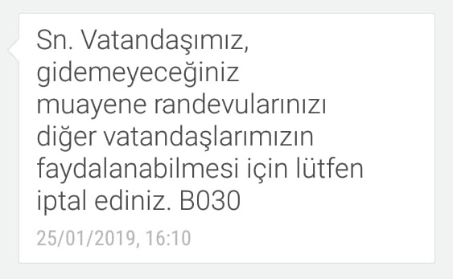
Randevu Tarihinden Önce Ayaktan Muayene Olunursa
USS ve MHRS arasında yapılan entegrasyon sayesinde randevu tarihinden önce hastanelere ayaktan başvurup muayenelerini gerçekleştiren kişiler tespit edilmektedir.
Muayenelerini ayaktan gerçekleştiren kişilere IVR ve SMS ile aktif randevuları hatırlatılmaktadır. Hatırlatma sonucunda vatandaş hem IVR hem de SMS üzerinden randevusunu iptal edebilmektedir.
Amaç : Kişi randevusuna gitmeyecek ise randevusunu iptal etmesini sağlatmak. Böylelikle başka vatandaşların bu randevudan faydalanmasını sağlamak.
20.06.2018 tarihinden itibaren günümüze kadar randevulu 1.896.591 kişinin daha önceden ayaktan muayene olduğu anlaşılmıştır. Bu kişiler arasından 558.364 kişi sms lerimizin yönlendirmesi ile randevularını iptal etmiştir. Bu sayede bu randevular için %30 verimlilik sağlanmıştır.

Slide 7
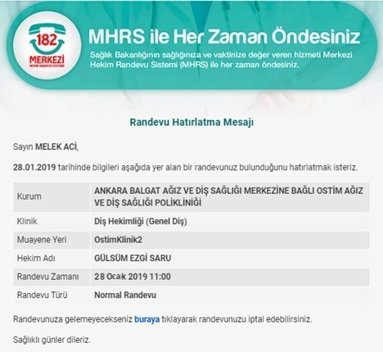
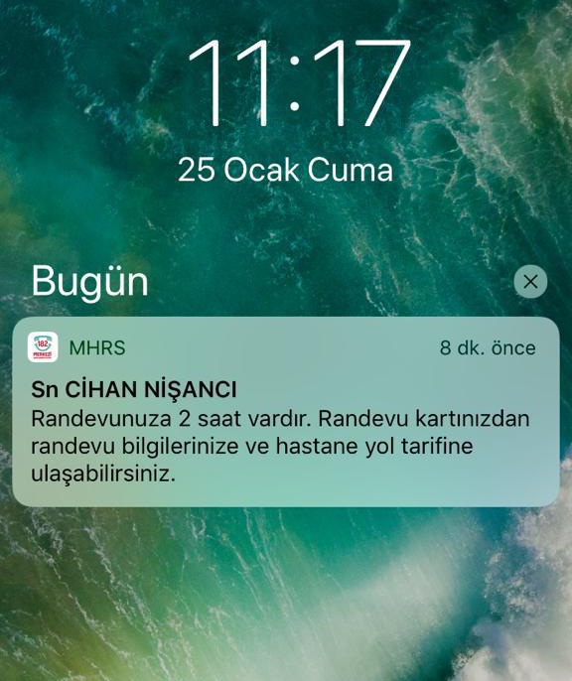
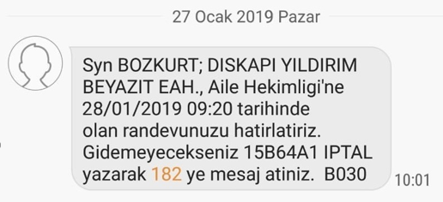
Randevudan 1 Gün Önce ve Randevuya 2 Saat Kala Yapılan Hatırlatmalar
Vatandaşlar mhrs web ya da mobil uygulamasından bilgilendirme tercihlerini seçebilmektedirler.
Hatırlatmalar vatandaşın sistemde doğrulanmış iletişim bilgilerine randevularından 1 gün önce yapılmaktadır.
Hatırlatma yapılan kanallar
IVR
SMS
E-posta
Push Notification

Slide 8
Randevusuna Gitmeyenlere Gönderilen Bildirimler
Yapılan istatistiksel çalışmalar son 8 ayda yaklaşık 300 bin kişinin üst üste son 3 randevusuna gitmediğini göstermektedir.
Anket çalışması yapılarak 1000 den fazla kişiye ulaşılmış ve randevularına gitmeme sebepleri saptanmaya çalışılmıştır. Ayrıca randevu iptal etme süreçleri hakkında bilgi verilerek farkındalık yaratılmaya çalışılmıştır. Anket yapılan vatandaşların 56,56% sı randevusunu iptal edebileceğini bilmediğini belirtmiştir.
Bir sonraki slaytta anket çalışmasının sonuçları yansıtılmıştır.
Çalışma sonucunda randevusuna gitmeyen her vatandaşa farkındalık yaratacak SMS atılmasına karar verilmiştir.

Slide 9
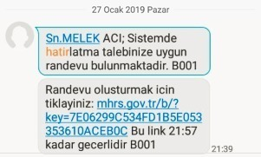
Boşalan Randevu Yerini Vatandaşa Haber Verme
Vatandaşlar web ve mobil uygulamadan randevu almadıklarında randevu boşalır ise haber ver seçeneği ile randevu taleplerini MHRS ye iletmektedirler.
Hekimin randevu kapasitesi açması ya da başka bir vatandaşın randevusunu iptal etmesi ile uygun randevu oluşması durumunda vatandaşa uygun randevu olduğuna dair bilgilendirme gönderilmektedir.
Bilgilendirmeler şu an SMS ve Push Notification ile yapılmakta olup kısa bir süre ile IVR ile de bilgilendirmeye başlanılacaktır.

Slide 10
Randevu Barkod Sistemi
Web , mobil ve responsive üzerinden randevu oluşturulduktan sonra her randevuya özel barkod geliştirilmiştir.
Vatandaşlar bu barkodları kullanarak hastane içerisinde sıra beklemeden hastane giriş işlemlerini KIOS üzerinden kendileri yapabileceklerdir.
Amaç: Hastane işleyişinde verimliliği artırma ve vatandaşa MHRS ile bir adım önde olduğunu hissettirme.

